Slide 1
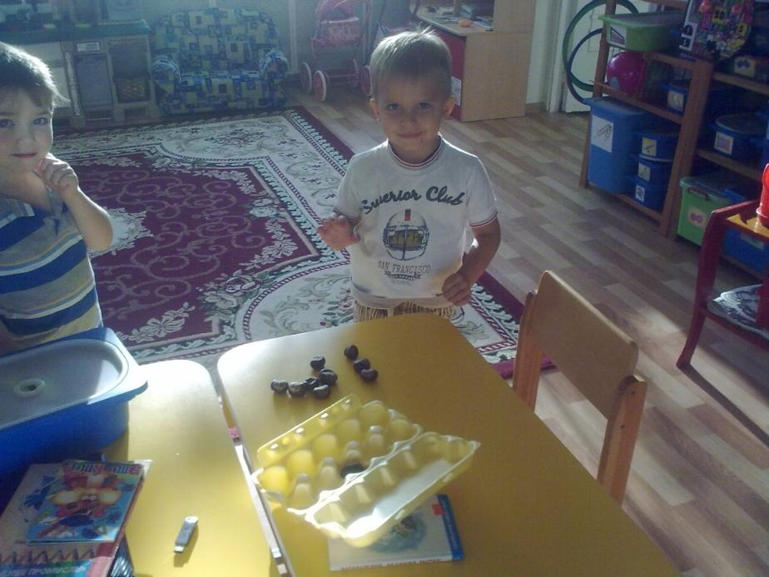
Развитие ловкости, меткости, координации движений.

Slide 2
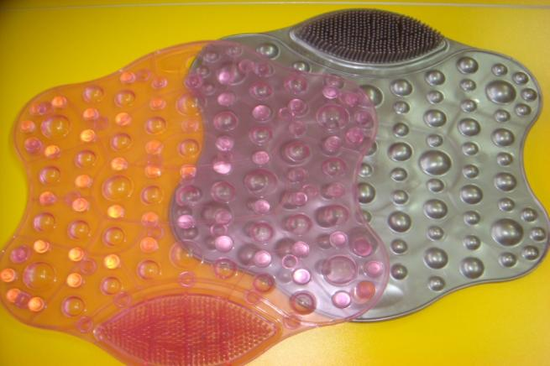
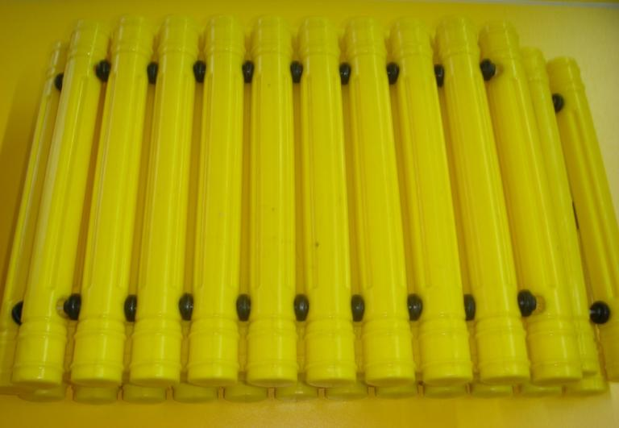
Массажная дорожка и массажный коврик
Данное оборудование используется для профилактики плоскостопия во время утренней гимнастики или гимнастики после сна.

Slide 4
Дорожка контрастная
Используется для профилактики плоскостопия, массажа стопы, тактильных ощущений, формирования связочного аппарата. Данную дорожку рекомендуется использовать с другими средствами для профилактики плоскостопия.

Slide 5
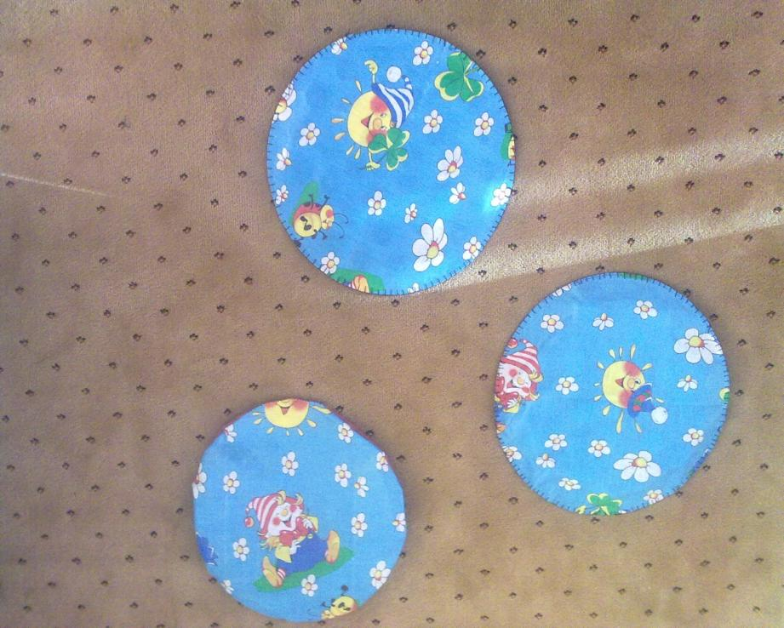
«Кочки» с различными наполнителями (камушки, пробки от бутылок, пуговицы)
Используются для профилактики плоскостопия во время утренней гимнастики или гимнастики после сна.

Slide 6
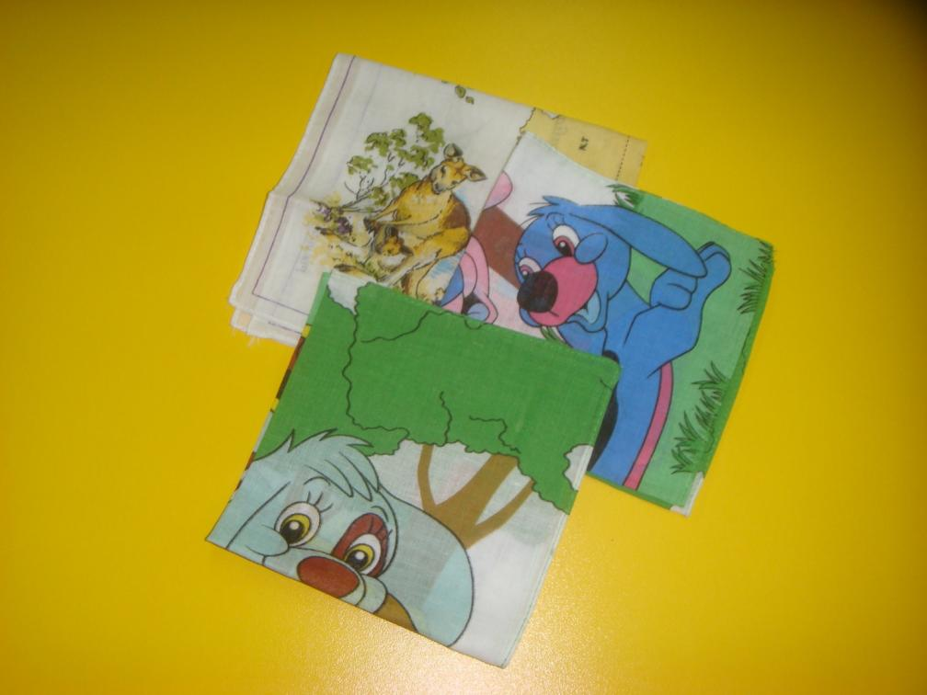
Платочки
Служат дополнительным оборудованием для профилактики плоскостопия

Slide 7
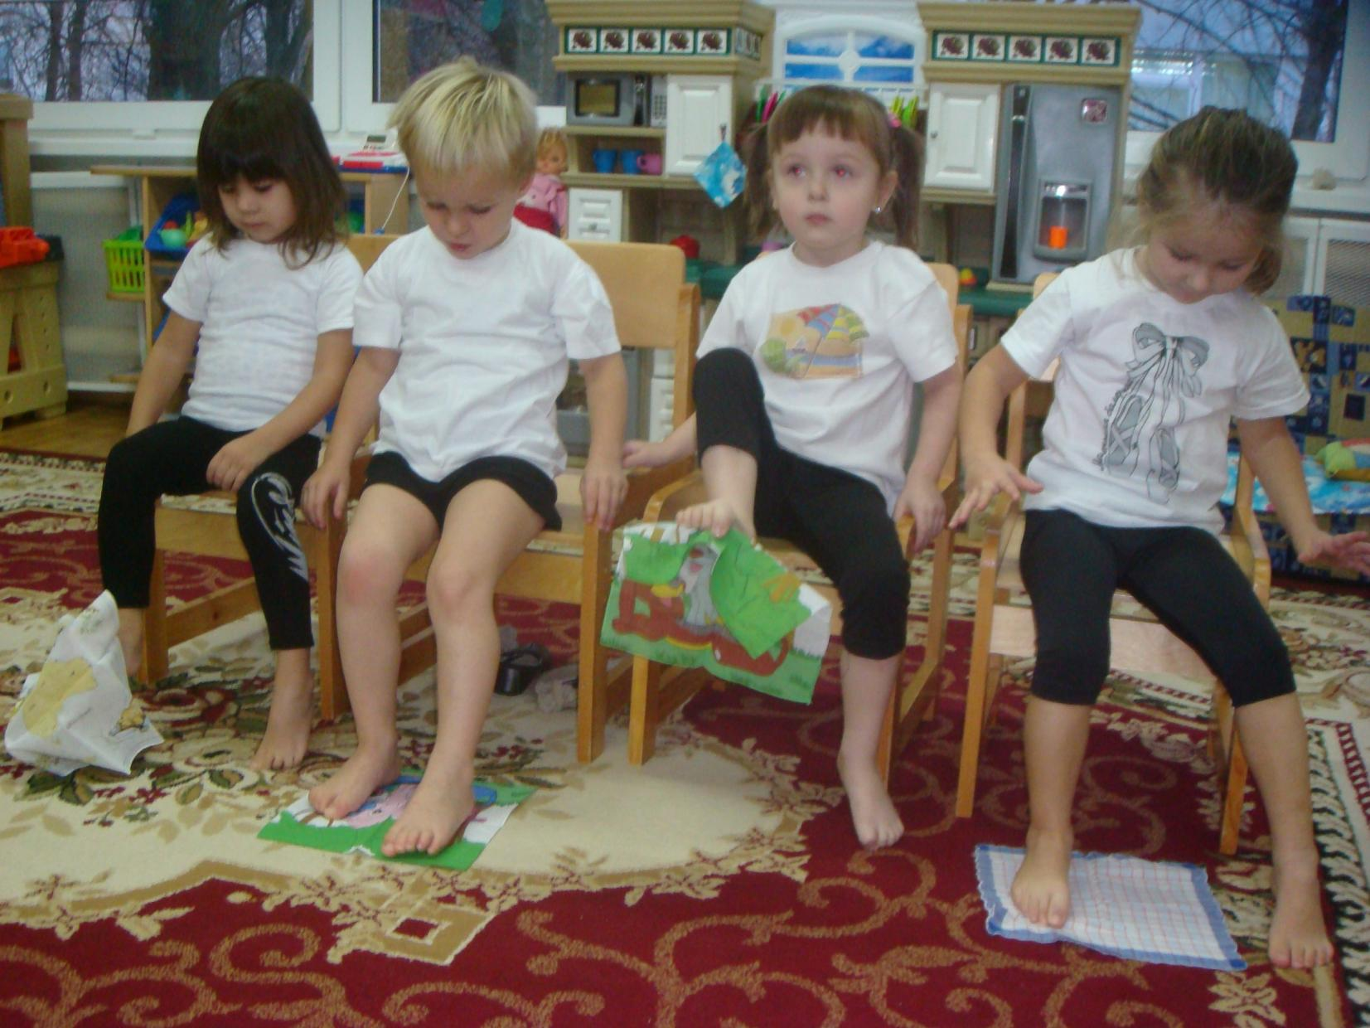

Slide 8
Мелкие игрушки
Использование мелких игрушек позволяет успешно вести работу по профилактике плоскостопия в свободной деятельности.

Slide 9
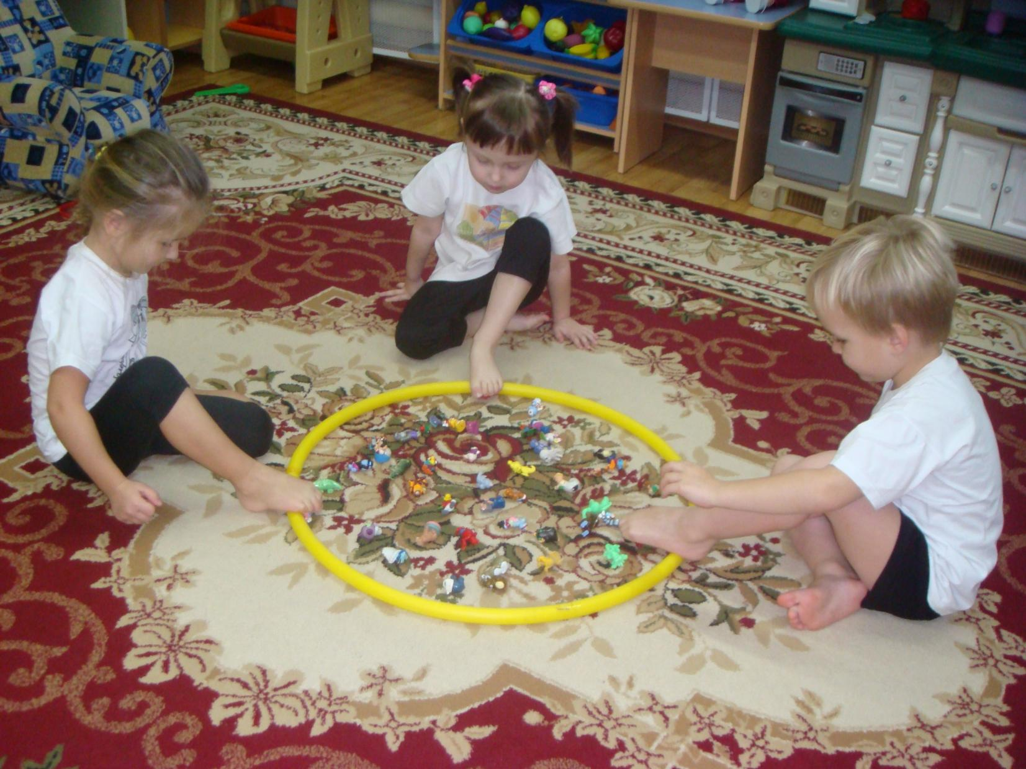

Slide 10
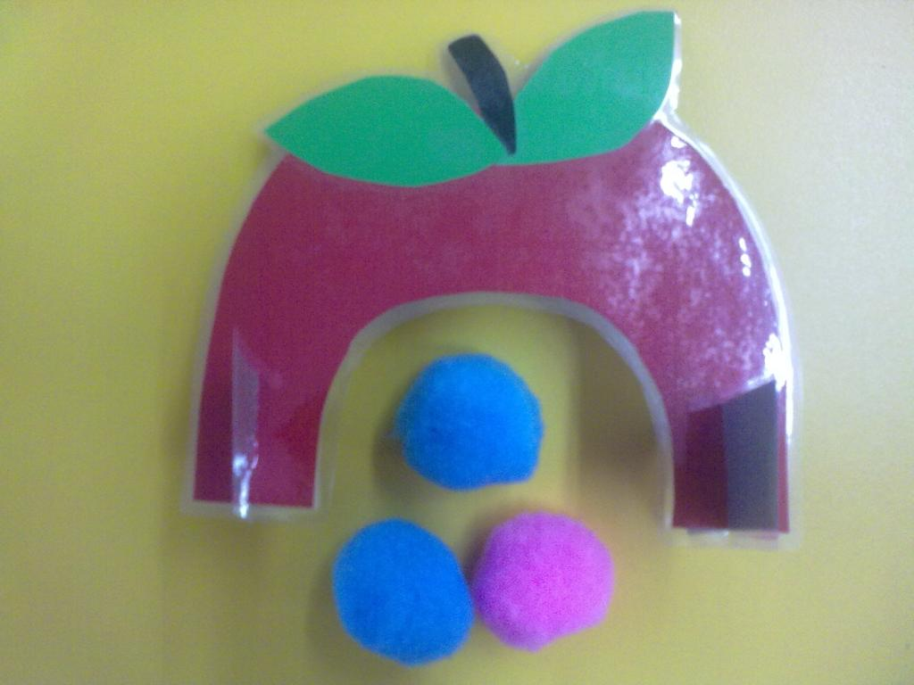
Игровое оборудование для развития дыхания

Slide 11
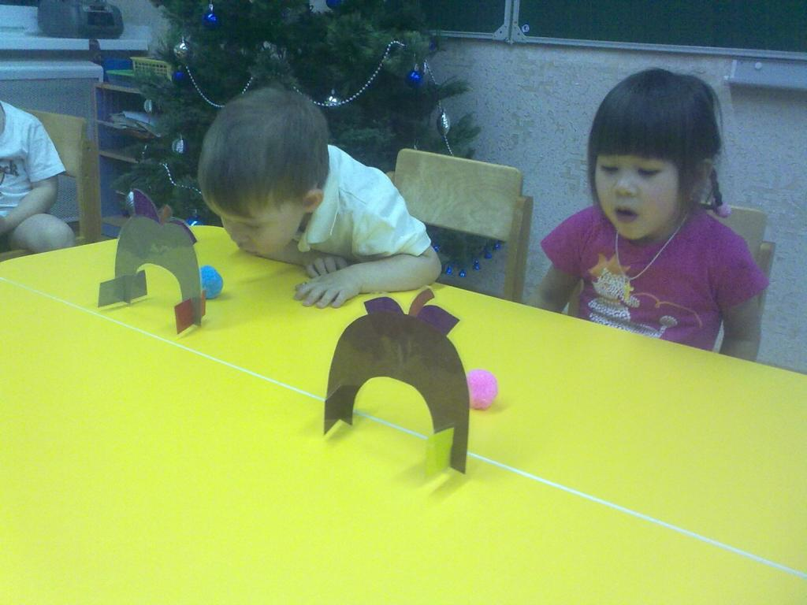
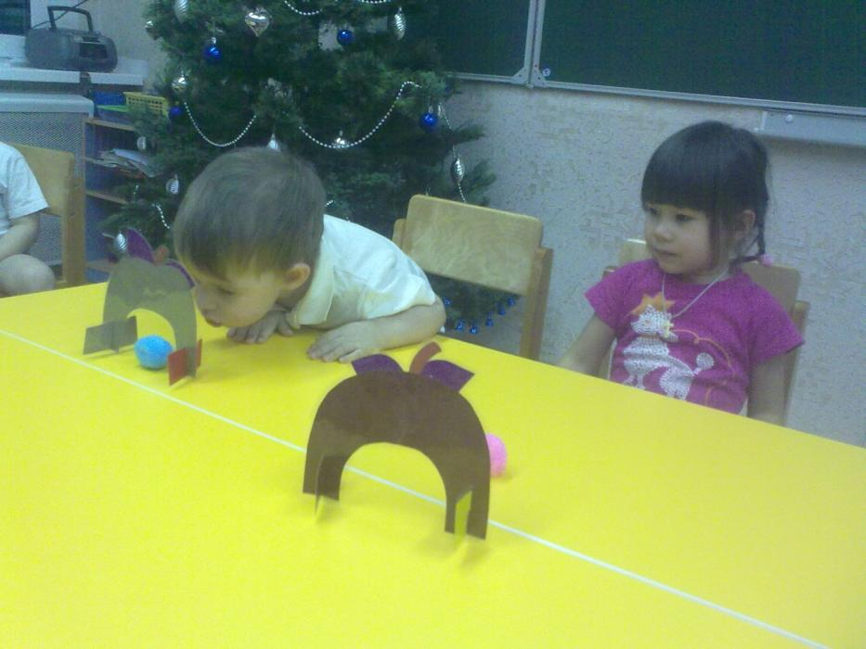

Slide 12
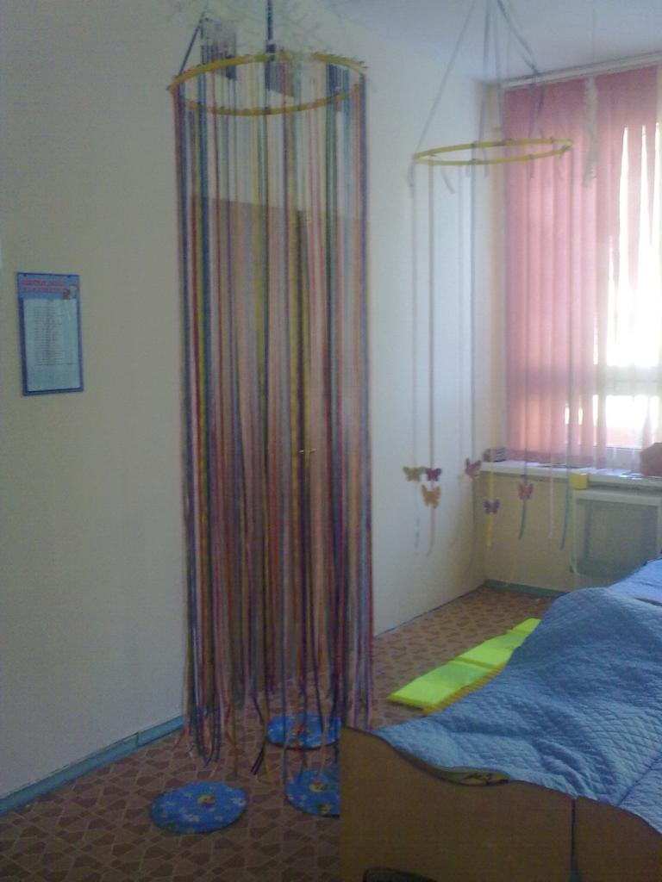
Сухой душ
Шелковистые ленты спускаются вниз, словно струи воды; их приятно трогать, перебирать в руках, сквозь них можно проходить, касаясь лицом. Разноцветные «струи» стимулируют тактильные ощущения, помогают восприятию пространства и своего тела в этом пространстве. За «струями» лент можно спрятаться от внешнего мира.

Slide 13
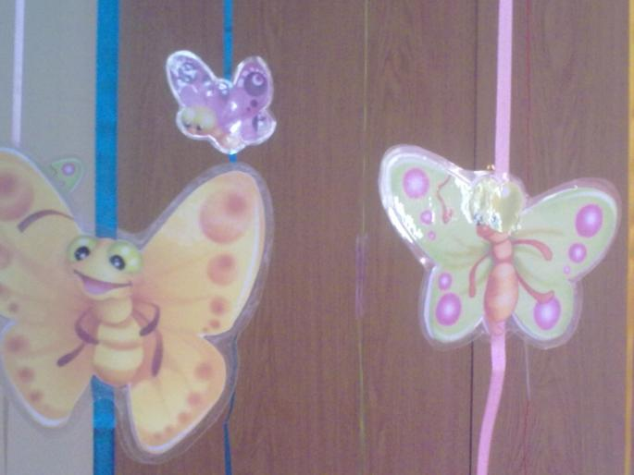
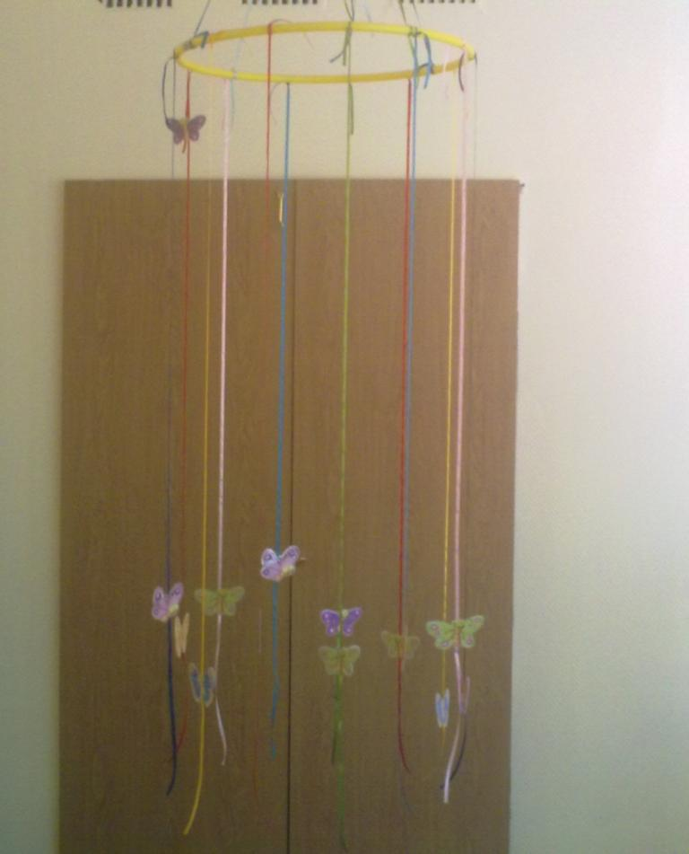
Оборудование для дыхательной гимнастики
Развитие длительного, плавного и сильного выдоха, активизация мышц губ.

Slide 14
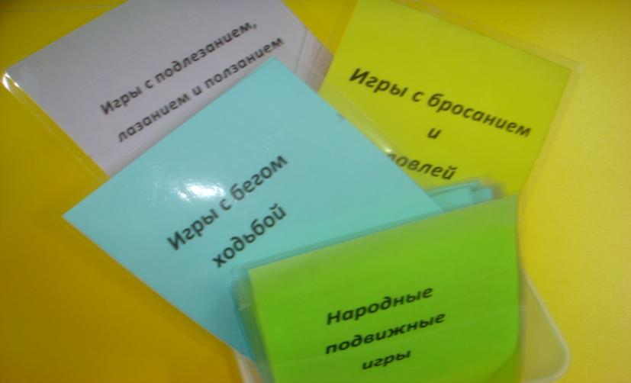
Подвижные игры
Служат методом совершенствования уже освоенных детьми двигательных навыков, воспитания физических качеств.

Slide 15
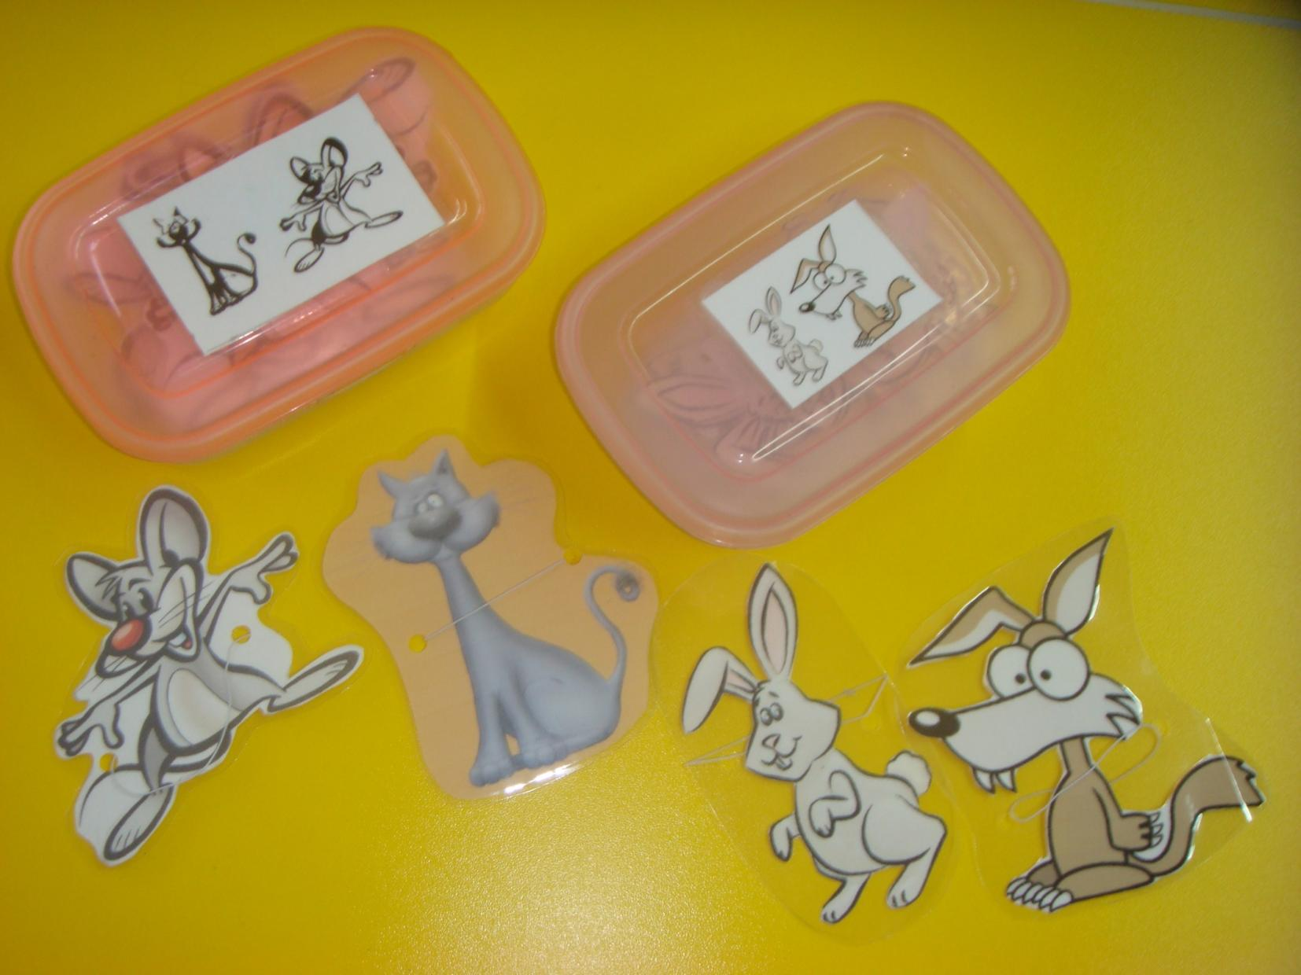

Slide 16
